Slide 1



2nd ICT learning Forum 2016
ការដាក់អោយប្រើប្រាស់
សៀវភៅពន្យល់ពីរបៀបប្រើប្រាស់ប្រព័ន្ធផ្សព្វផ្សាយសង្គម
ជាភាសាខ្មែរ
Khmer Social Media Handbook ​
Mr. Seang Lida
Communication Information of Technology Assistant
^{Vision:} Sustainable Development for Cambodia

Slide 2

គោលបំណង
សៀវភៅមួយនេះជួយឱ្យប្រជាជនខ្មែរអាចប្រើប្រាស់ប្រព័ន្ធផ្សព្វផ្សាយសង្គមឲ្យកាន់​តែ​​​ប្រសើរ​ឡើង​ដើម្បី​​ផ្សព្វផ្សាយព័ត៌មានសំខាន់ៗ។
សៀវភៅនេះមានភ្ជាប់ជាមួយនូវ​​ក្រដាសអនុវត្តដែល​ផ្តល់​​ជា​គន្លឹះ និង​មធ្យោបាយសម្រាប់ឱ្យ​បុគ្គលិក​ផ្នែក​ទំនាក់​ទំនងរបស់​អង្គការសង្គម​ស៊ីវិល​រៀបចំ​ផែន​ការ និងគ្រប់​គ្រងការ​ប្រព័ន្ធផ្សព្វផ្សាយ​សង្គមរបស់​ខ្លួនប្រកបដោយប្រសិទ្ធភាព។

Slide 3





ចូលរួមសហការ
គ.ស.ក(CCC) ជាដៃគូសហការជាមួយ គម្រោង USAID

Slide 4
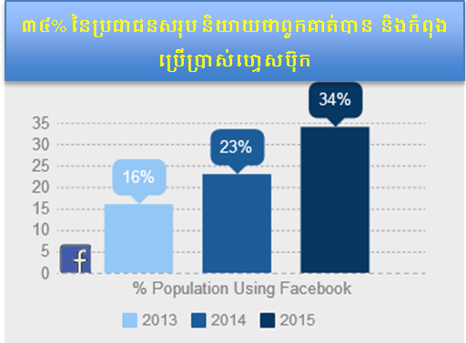
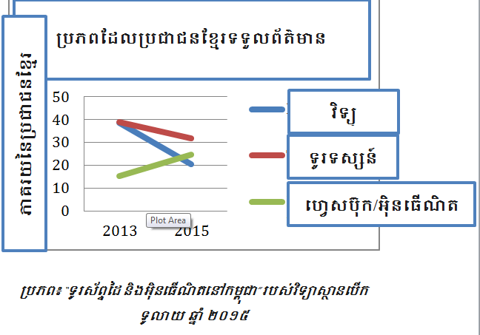
ការកើនឡើងនៅចំនួនអ្នកប្រើប្រាស់ បណ្តាញសង្គម

Slide 5
មាតិកា
ការកំណត់គោលបំណងរួម គោលដៅ និងចំនួន​គោល​​ដៅ​​នៃប្រព័ន្ធផ្សព្វផ្សាយសង្គម​របស់​អ្នក
ការផ្សព្វផ្សាយពីទំព័រហ្វេសប៊ុករបស់អ្នក
ការស្គាល់ពីក្រុមគោលដៅ
ការបង្កើតសេចក្តីណែនាំពីប្រព័ន្ធផ្សព្វផ្សាយសង្គម
ការបង្កើតខ្លឹមសារដែលទាក់ទាញឱ្យមានការចូលរួម
ការប្រើប្រាស់ការអនុវត្តល្អបំផុតដើម្បី​បង្ហោះ​រូប​ភាព វីដេអូ និងផ្សេងៗ
ការបង្កើតផែនការខ្លឹមសារ
ការតាមដានពីដំណើរការនៃបណ្តាញទំនាក់ទំនងសង្គម និងការធ្វើឱ្បប្រព័ន្ធផ្សព្វផ្សាយសង្គម​របស់​​​អ្នក​ប្រសើរជាងមុន

Slide 6

១.ការកំណត់អំពីគោលបំណងរួម គោលដៅ និងចំនួន​គោល​​ដៅ
ផ្សព្វផ្សាយនូវអ្វីដែលប្រព័ន្ធផ្សព្វផ្សាយសង្គម អាចជួយរួមចំណែកដល់អង្គការរបស់អ្នក ដោយ ធ្វើឱ្យមានភាពងាយស្រួលក្នុងការទទួលបានធន ធានពីថ្នាក់ដឹកនាំក្នុងអង្គការអ្នក។
ផ្តល់ដល់ក្រុមការងារផ្នែកផ្សព្វផ្សាយព័ត៌មាន និង អង្គការរបស់អ្នកនូវចក្ខុវិស័យរួមសម្រាប់ ប្រព័ន្ធផ្សព្វផ្សាយសង្គមដែលបុគ្គលិកគ្រប់រូប អាចរួមចំណែកបាន ។
អាចឱ្យអង្គការរបស់អ្នកតាមដាន និងវាស់វែងពី ភាពជោគជ័យលើអ្វីដែលអ្នកចង់
​​​ ​​​​​ សម្រេចបាន។

Slide 7

២.ការផ្សព្វផ្សាយពីទំព័រហ្វេសប៊ុករបស់អ្នក
មានវិធី 4 យ៉ាងជាចំបងក្នុងការជម្រុញ​ការទាក់​ទង​គ្នា​ទៅវិញទៅមកដូចជា៖
ការធ្វើឱ្យការបង្ហោះ​ព័ត៌មានរបស់អ្នកកាន់តែ​មាន​ប្រសិទ្ធភាពជាង​មុន
ការផ្សព្វផ្សាយទំព័ររបស់អ្នកក្រៅប្រព័ន្ធ​អ៊ិន​ធើ​ណិត
ការឱ្យបុគ្គលដែលមានប្រជាប្រិយភាពចូលរួម
ការបង់ប្រាក់ដើម្បីផ្សព្វផ្សាយទំព័រ និងការ​បង្ហោះ​​​របស់​អ្នក។

Slide 8
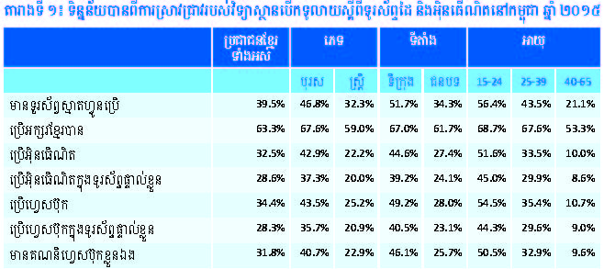

៣.ក្រុមគោលដៅ
កំណត់ពីក្រុមជាក់លាក់មួយដែល​អ្នក​ចង់​ផ្សព្វ​ផ្សាយ​ទៅដល់
ប្រើប្រាស់ទិន្នន័យដើម្បីបំពេញនូវការសន្មត់ ទូទៅ
បញ្ជាក់ពីការសន្មត់ និងទទួល​ព័ត៌មាន​មាន​សារៈប្រយោជន៍ច្រើនជាងនេះអំពីក្រុមគោលដៅតាមរយៈការស្រាវជ្រាវនៅតំបន់គោលដៅ

Slide 9
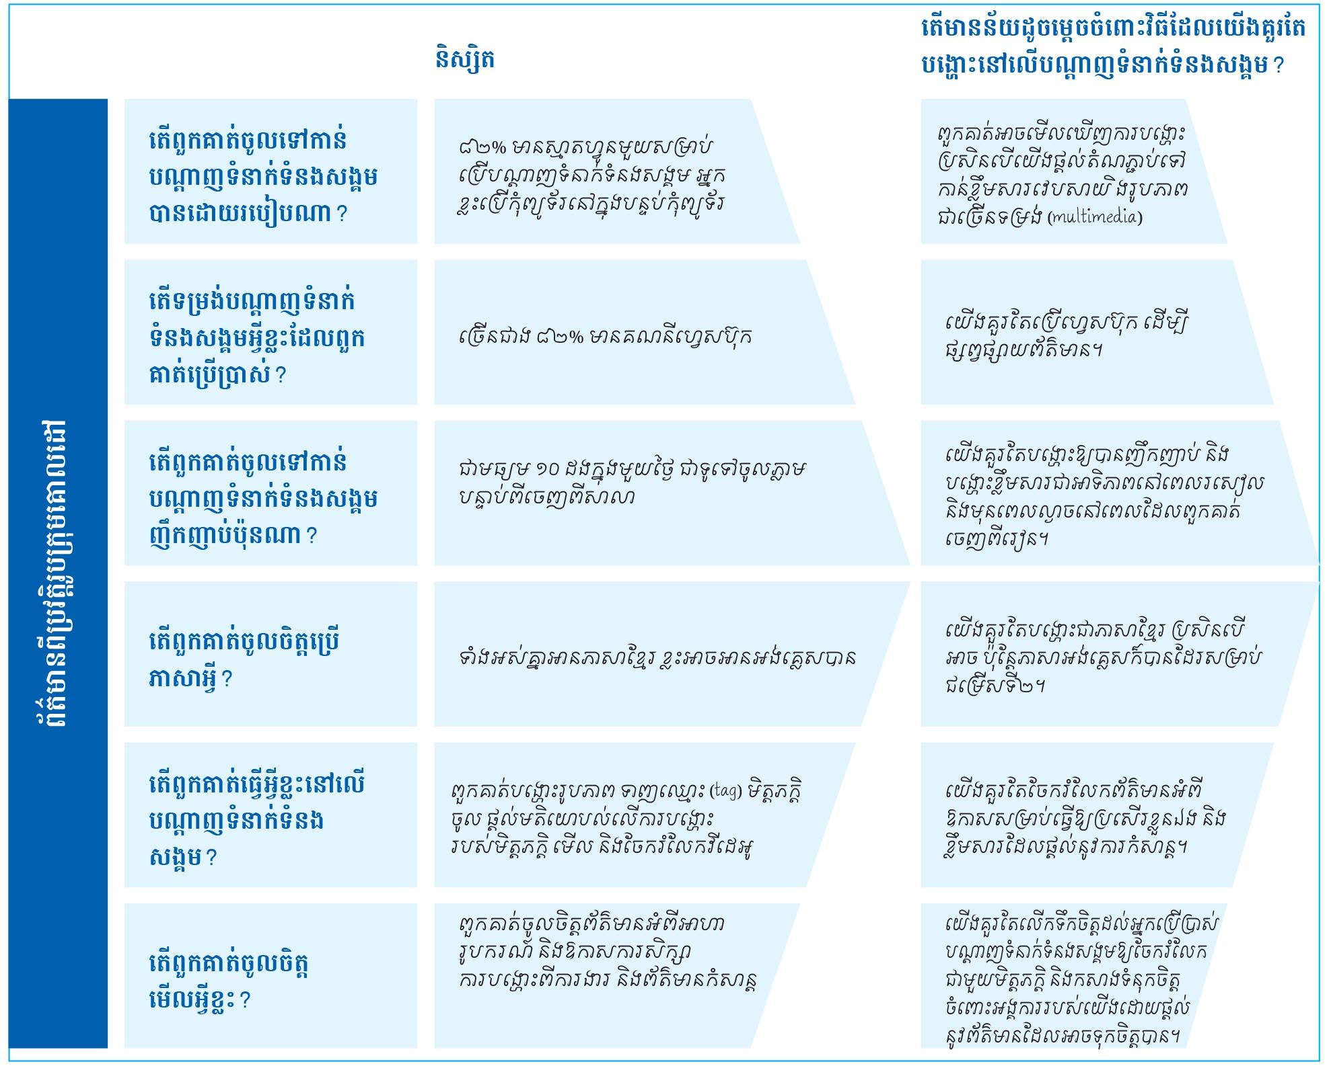
៤.ការបង្កើតសេចក្តីណែនាំពីបណ្តាញទំនាក់ទំនងសង្គម

Slide 10
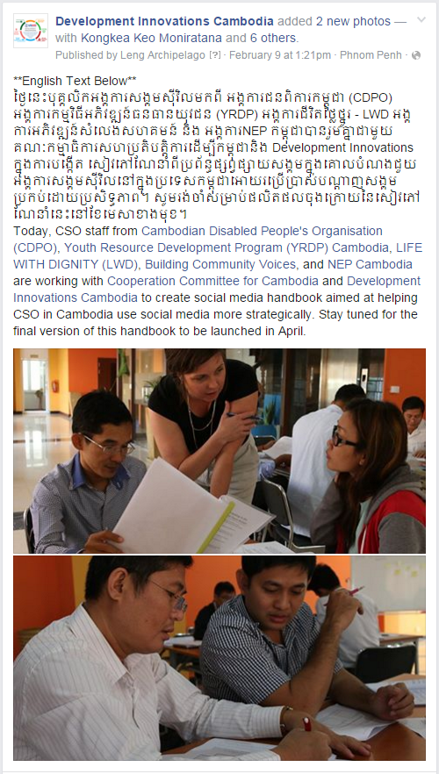
៥.ការបង្កើតខ្លឹមសារដែលទាក់ទាញឱ្យមានការចូលរួម
ការប្រើពាក្យសម្តី
ការកំណត់ពីពេលវេលាបង្ហោះ
ការប្រើការកំណត់ពេលវេលាជាអត្ថ​ប្រយោជន៍​​របស់​អ្នក
ការដៅទុកជាអាទិភាព
ការទាញឈ្មោះ (tag) និងលើកឡើង (mention) ពីបុគ្គលណា​ម្នាក់ និង​អង្គការ​ណាមួយ

Slide 11
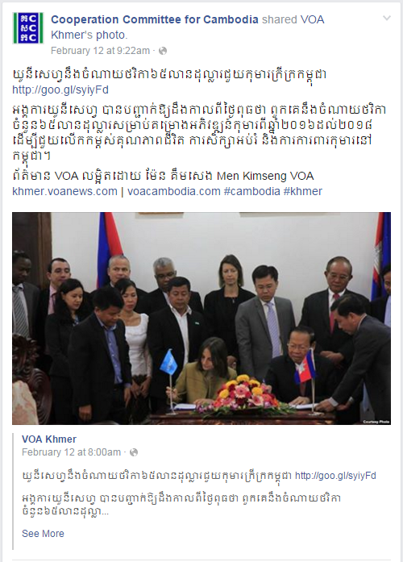
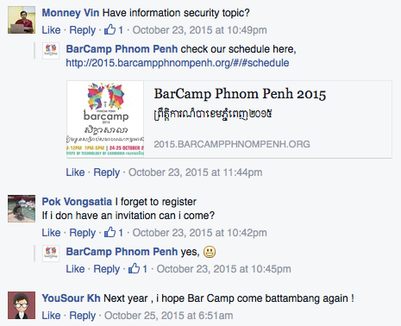
៥.ការបង្កើតខ្លឹមសារដែលទាក់ទាញឱ្យមានការចូលរួម(ត)
ការប្រើសញ្ញាទ្រូងជ្រូក hashtag (ឬ #)
ការទាក់ទាញឱ្យមានការចូលរួម
ការឆ្លើយតបនឹងមតិយោបល់
ការចែករំលែកខ្លឹមសារពីប្រភពផ្សេង

Slide 12
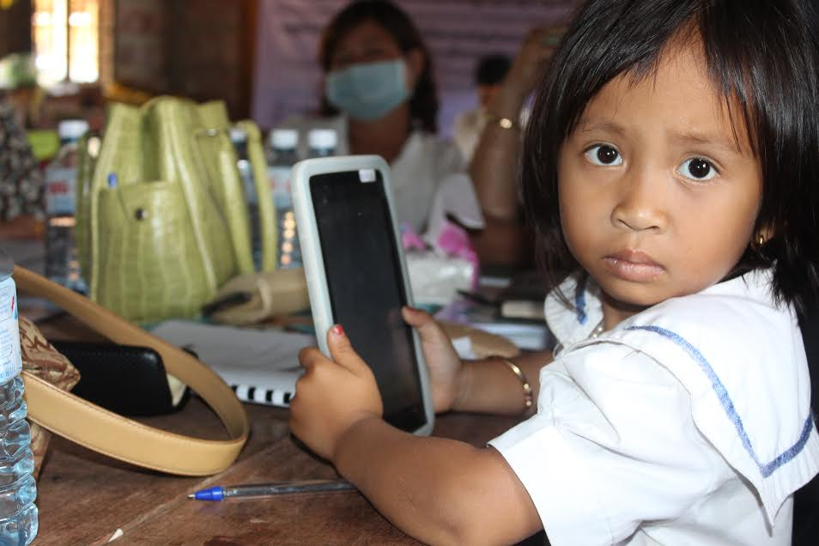
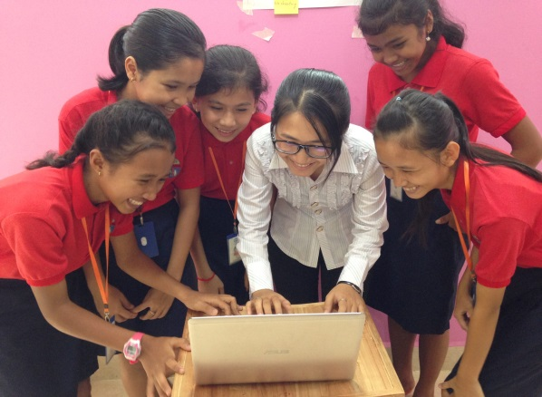
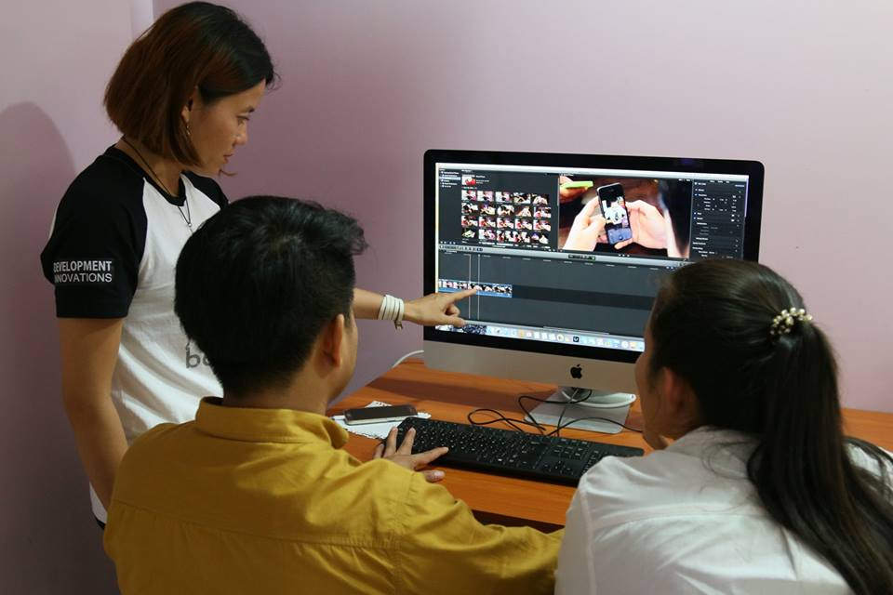
៦. ការប្រើប្រាស់ការអនុវត្តល្អបំផុតដើម្បី​បង្ហោះ​រូប​ភាព វីដេអូ និងផ្សេងៗ
អត្ថបទ
  អត្ថបទគួរតែខ្លី
  និយាយអ្វីដែលគួរឱ្យចាប់អារម្មណ៍
  បង្ហោះព័ត៌មានដោយប្រើភាសាសមរម្យ
រូបភាព
  រំលេចពីព្រឹត្តិការណ៍
  ការសម្លឹងមើលភ្នែក
  ស្នាមញញឹម
  ជ្រើសរូបភាពស្អាតបំផុតចំនួន ៣ ទៅ ៤ សន្លឹក​ដើម្បី​បង្ហោះ

Slide 13
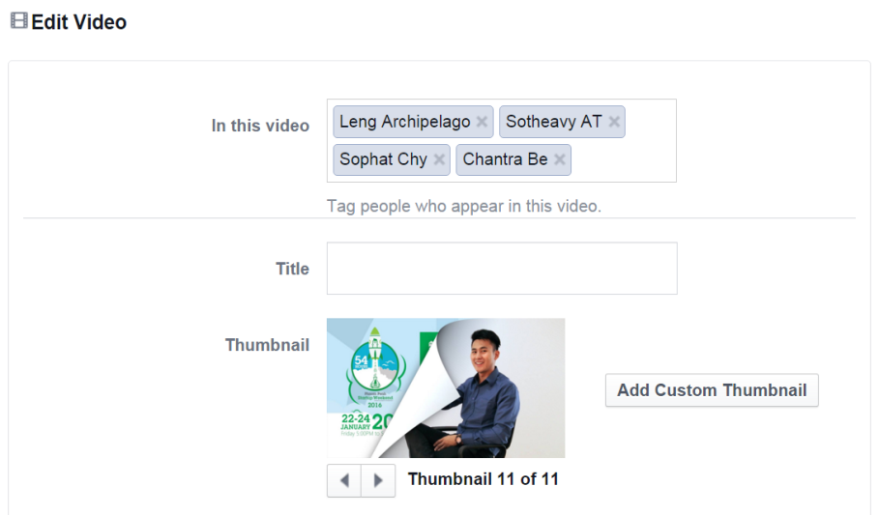
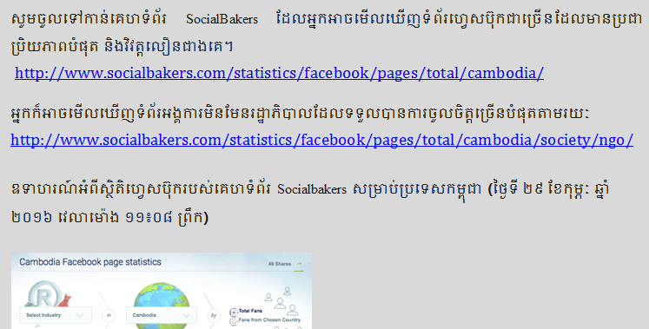
៦. ការប្រើប្រាស់ការអនុវត្តល្អបំផុតដើម្បី​បង្ហោះ​រូប​ភាព វីដេអូ និងផ្សេងៗ(ត)
វីដេអូ
  វីដេអូគួរតែខ្លី
  ផ្តល់មូលហេតុដែលត្រូវមើលវីដេអូ
  បង្កើតជាបណ្ណាល័យវីដេអូនៅលើហ្វេសប៊ុក
  កំណត់រូបភាពតំណាង (thumbnail) ​វីដេអូ​របស់​​អ្នក
តំណភ្ជាប់
  ផ្តល់មូលហេតុមួយដើម្បីក្រុមគោលដៅចុចលើតំណភ្ជាប់
  ជ្រើសរើសរូបភាពតំណាង (thumbnail) ល្អមួយ

Slide 14
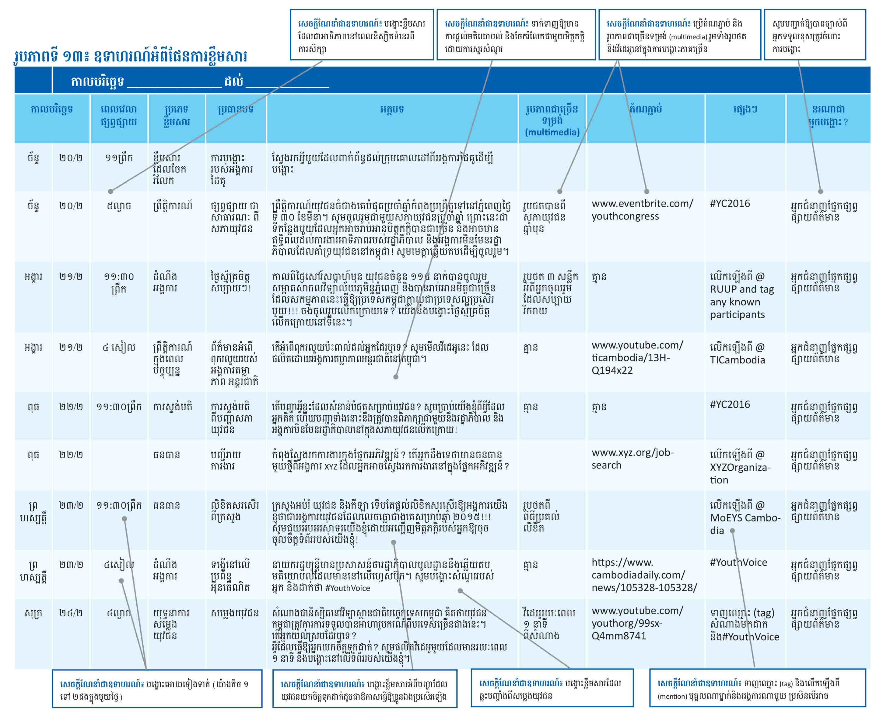
៧. ការបង្កើតផែនការខ្លឹមសារ
  ព្រឹត្តិការណ៍
  ធនធាន
  ព័ត៌មានអង្គការ
  ព្រឹត្តិការណ៍ថ្មីៗ
  ការស្ទង់មតិ/សំណួរ

Slide 15
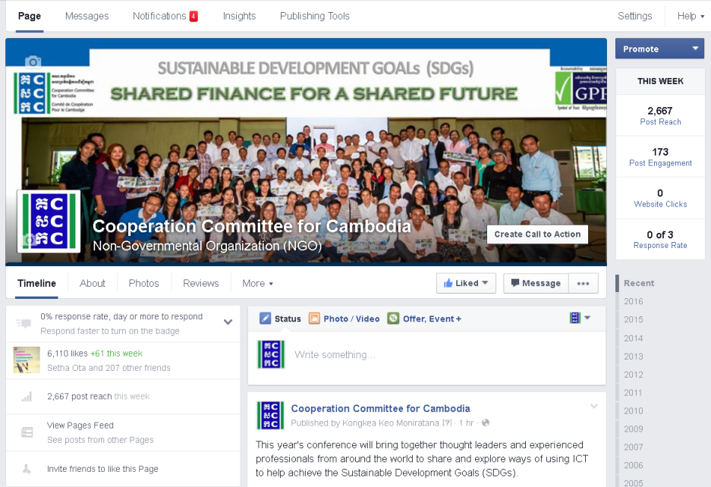
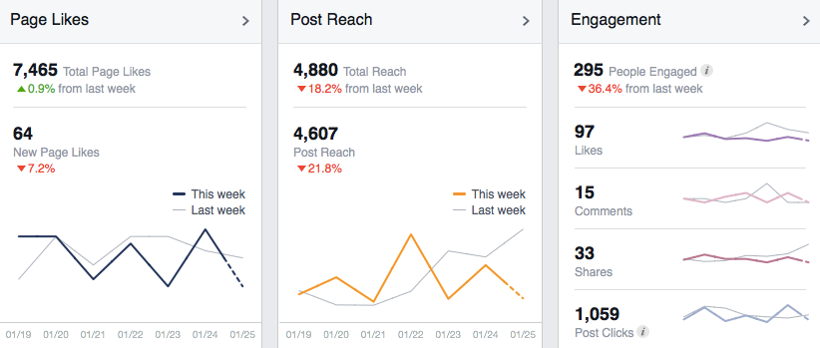
៨.ការតាមដានពីដំណើរការនៃបណ្តាញទំនាក់ទំនងសង្គម
និងការធ្វើឱ្បប្រព័ន្ធផ្សព្វផ្សាយសង្គមរបស់​​​អ្នក​ប្រសើរជាងមុន

Slide 16

គន្លឹះ
  ក្រមសីលធម៌គ្រប់គ្រង​ទំព័រប្រព័ន្ធផ្សព្វផ្សាយសង្គម
  អ្វីដែលគួធ្វើ
  ផ្តល់ស្នាដៃឱ្យ​ប្រភពដើមនៃព័ត៌មានដែលអ្នកបង្ហោះ
  ប្រសិនបើនរណាម្នាក់មិនចង់ឱ្យបង្ហោះរូបភាពរបស់គាត់ សូមគោរពតាមបំណងរបស់គាត់។
  គោរពតាមច្បាប់អង្គការរបស់អ្នក។
  ……………………..!!
  អ្វីមិនគួធ្វើ
  បង្ហោះរូបភាពដែលមិនសមរម្យ ដូចជារូបអាក្រាត ឬហឹង្សា។
  កុំបង្ហោះព័ត៌មាន​ផ្ទាល់​ខ្លួន ឬឯកជនអំពីអ្នកដទៃ។
  កុំបង្ហោះព័ត៌មានដែលអ្នក​មិន​ច្បាស់​ថាជាការពិត។
  .......................!!!
សូមចូលទៅកាន់ Help Center របស់ហ្វេសប៊ុកដើម្បីទទួលបានព័ត៌មានបន្ថែមពីភាពឯកជន និង​សន្តិសុខ​តាមរយៈ https://www.facebook.com/help/4130235620821710
https://www.facebook.com/about/basics/
  ភាពឯកជន និងសន្តិសុខនៃទំព័រហ្វេសប៊ុក
  ប្តូរលេខសម្ងាត់ជាប្រចាំ (ប្រហែលជារៀងរាល់ ៣ ខែម្តង)
  ការបញ្ជូនសារព្រមានពីការចូល​គណនីដើម្បីធានាពីសុវត្ថិ​ភាព​គណនី​របស់អ្នក
  ដាក់ឱ្យដំណើរការរបញ្ជូនសារលេខកូដមុនអនុញ្ញាតឱ្យចូលគណនី។
  ………!!

Slide 17
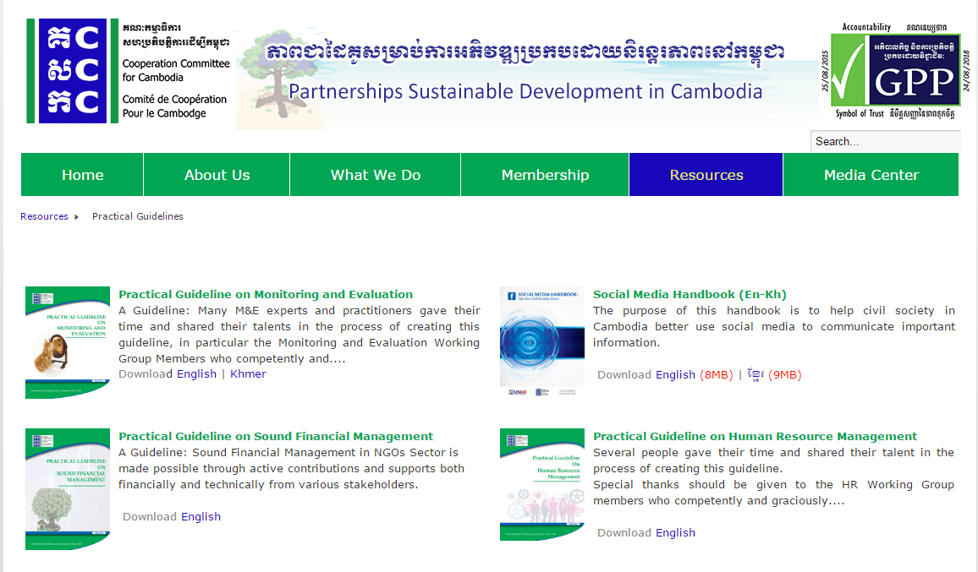
CCC’s Website:
http://www.ccc-cambodia.org/index.php/resource/practical-guidelines

Slide 18
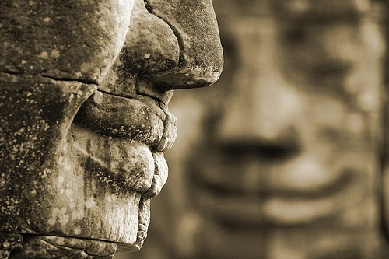

THANK YOU!
Please visit CCC website:
http://www.ccc-cambodia.org
http://www.facebook.com/CCCsince1990

